Slide 1
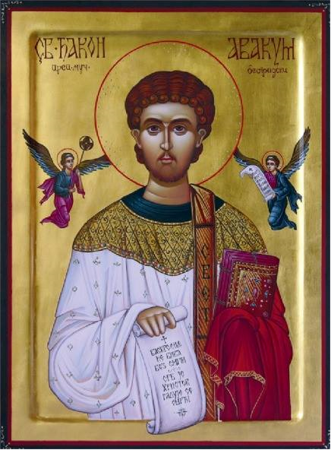

Свети ђакон Авакум
Давив Барбул VIII 1

Slide 2
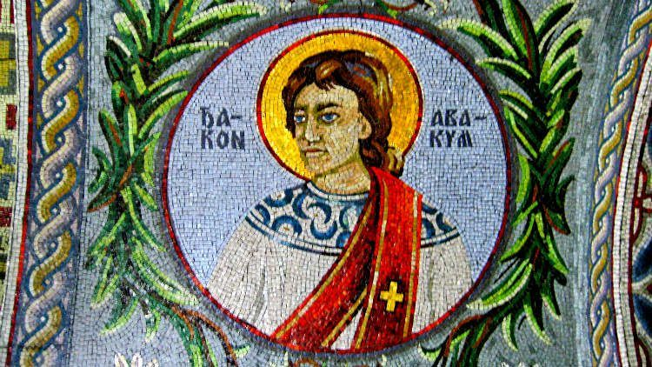

Свети заштитник православне вере
5
min
Ђакон Авакум је био веома млад монах, готово дечак. И остао је у народном и црквеном сећању као бесмртни, апсолутно величанствени пример непристајања на одрицање од вере под претњом гором од смрти. И не треба пропуштати прилику да се, увек изнова, подсетимо на његов непоколебљиви ”чин вере”.
О пореклу
Рођен је под Козаром, с оне стране Дрине и устаничких граница накратко (1804-1813) ослобођене Србије, тамо где ће бити потребно још више од века да се осети слобода од бездушне туђинске власти. И имена родитеља његових су била дубоко прожета неугаслом вером у хришћанску заштиту само физички, али не и духовно поробљеног народа: отац му се звао Гаврило, а мајка Божана.

Slide 3
О младости
Име будућег хероја тврде православне вере било је необично и дубоко симболично. На крштењу је добио име Лепоје и заиста је био пример оне пословице о одређујућој особини наших имена, јер је узрастао у ретко наочитог и изузетно лепог дечака и младића. А спољашња лепота је подржана и обасјана оном унутрашњом, духовном, пошто је овај син мученичке и јуначке Козаре време проводио школујући се и подвизавајући се у манстиру Моштаница.
Описменио се и постао вешт у читању богослужбених књига у ово тешко и неуко време, а појао је црквене песме тако да су се сви чудили и радовали оваквом Божијем дару младог монаха (замонашио се још као малолетан и добио име Авакум)…

Slide 4
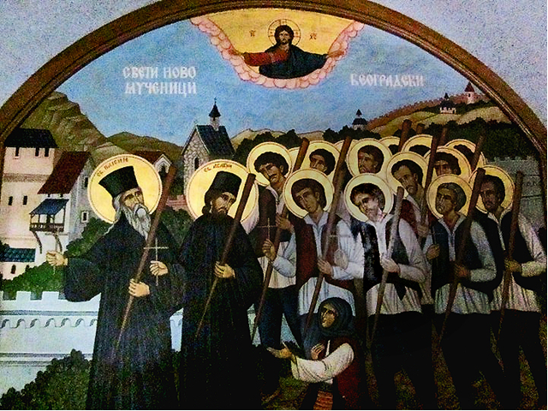

Моштаница је била посвећена Архангелу Михаилу, а сазидана је у давна времена на темељима још старијег православног храма. Изглед манастирске цркве био је по узору на Високе Дечане, а западне двери на улазу су прављене уске и ниско – да Турци не би могли улазити коњима. А до времена када је у манастир (код свог тече, игумана Генадија) дошао млади Лепоје – касније монах и ђакон Авакум – Моштаница је била пет пута рушена до темеља. А шести пут ће се то догодити 1811, као последица Синчићеве буне против Турака (из 1809), подигнуте у Босанској Крајини након великих победа Карађорђевих устаника.

Slide 5
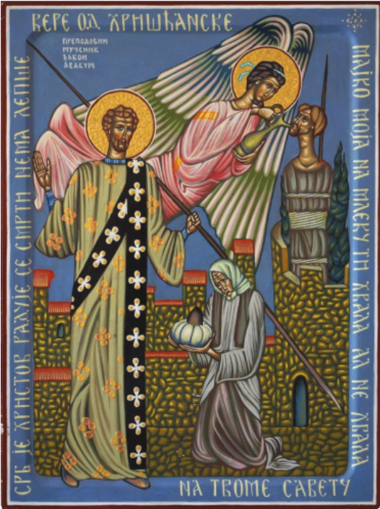
„Мајко моја на млеку ти хвала!
Ал’ не хвала на науци таквој!
Брзо ћеш се обрадоват’ сину!
Док пред Божје изидемо лице;
Смрт избавља од свакијех беда;
Цвет пролетњи тек за зимом иде,
Благо томе ко раније умре,
Омање је и муке и греха,
Па што коме Бог и вера дадне,
А још има браће на свијету“.

